Slide 1
Galería de arte “geome-locura”
6 básico
Profe Nicolás Ibáñez

Slide 2
Matemática y arte
Siempre han estado siempre estrechamente vinculadas: el número de oro, las simetrías, las proporciones, la geometría, son elementos presentes en el arte; no en vano muchos grandes artistas de la historia han sido grandes matemáticos; se han apoyado en la matemática para expresar la realidad con un lenguaje artístico.

Slide 3
Observa
Muchas veces habrás observado que infinidad de objetos tienen formas geométricas tan definidas, que no es preciso forzar la imaginación para descubrir en ellos círculos, óvalos, cuadrados, triángulos, etc. Levanta ahora la cabeza y mira alrededor tuyo, ¿reconoces alguna forma geométrica en tu cuarto, tu casa, o ciudad...? Puedes recopilar fotos de tu entorno y trazar encima con un rotulador, todas las formas geométricas que observas.

Slide 4
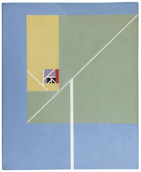
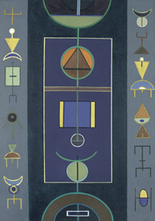
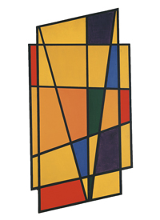
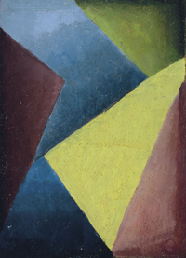
Para que te inspires
Artista: Alfredo Hito.
Artista: Manuel Espinoza
Artista: Esteban Lisa.
Artista: Rubem Valentim.

Slide 5
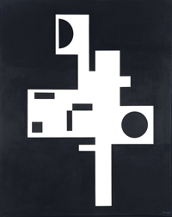
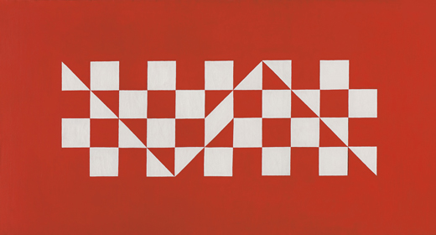
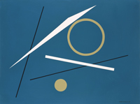
Para que te inspires
Artista: Alfredo Volpi
Artista: José Pedro Costigliolo
Artista: Slavador.Corratgé-
Artista: Alexander Wollner

Slide 6
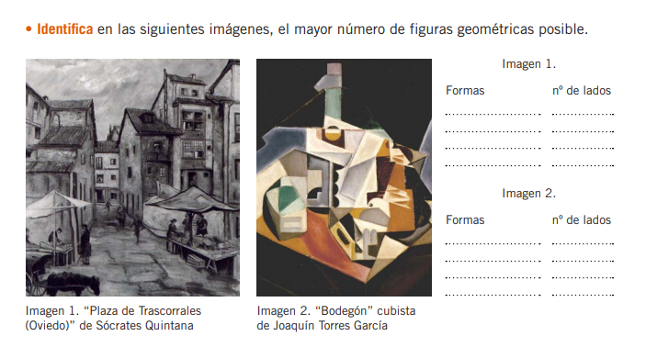
Desafío

Slide 7
Finalmente anímate a
https://www.youtube.com/watch?v=JexZ3NIaoEw&feature=player_embedded

